Slide 1
CATALOGO
PA´TOS

Slide 2
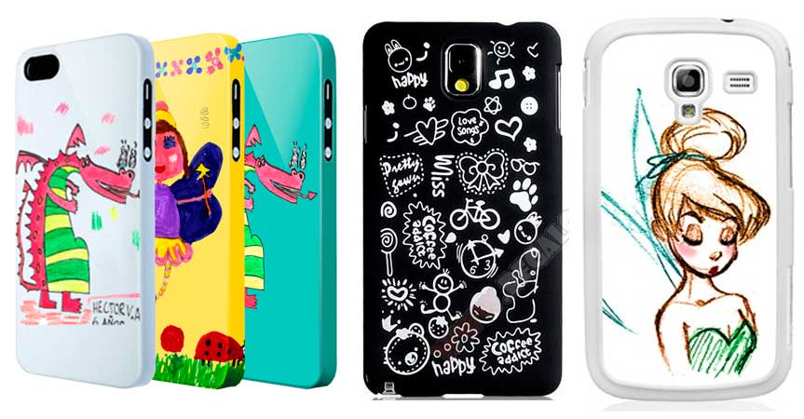
FUNDAS PERSONALIZADAS
UNIDAD: 5€

Slide 3
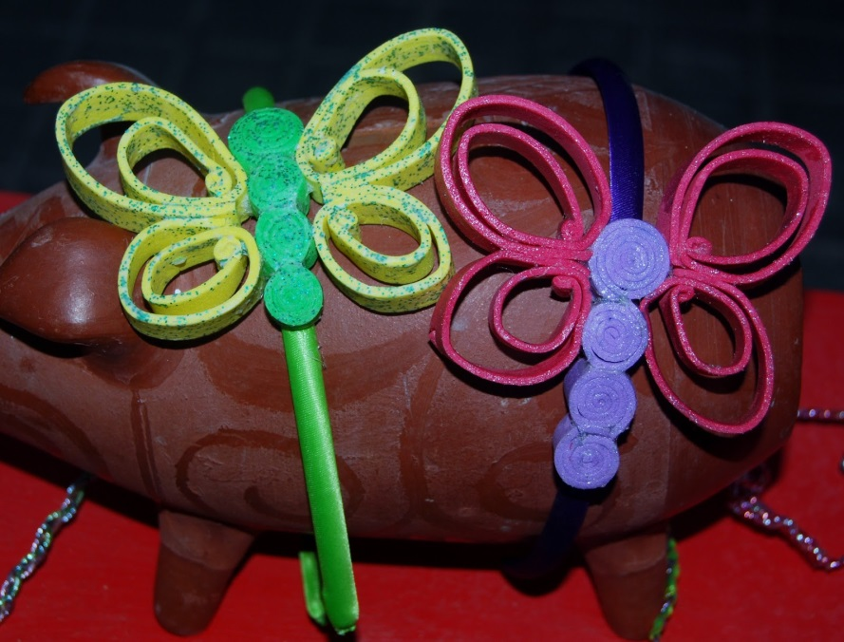
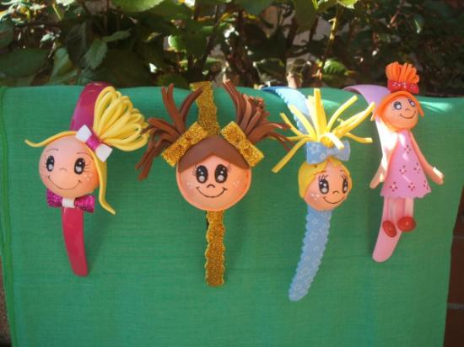
DIADEMAS PERSONALIZADAS
UNIDAD : 3€

Slide 4
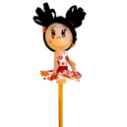
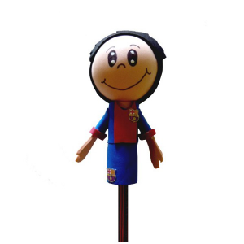
LAPICES PERSONALIZADOS
UNIDAD: 1,50€

Slide 5
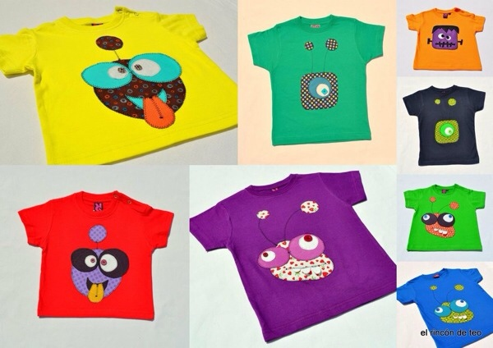
CAMISA PERSONALIZADA
UNIDAD: 7€

Slide 6
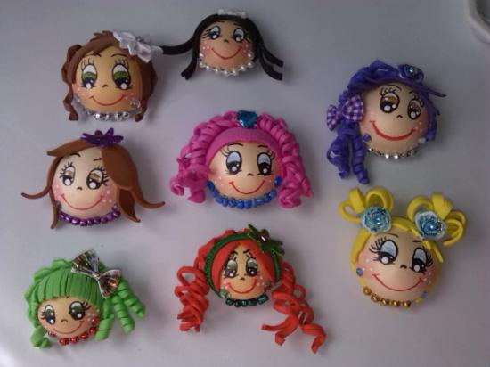
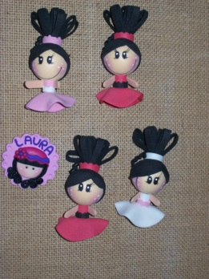
BROCHES PERSONALIZADOS
UNIDAD: 2€

Slide 7
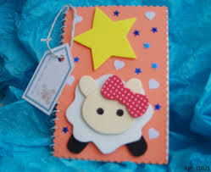
LIBRETAS PERSONALIZADAS
UNIDAD: 3€

Slide 8
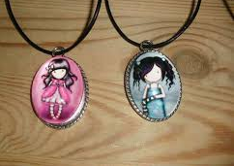
COLLARES GORJUSS
UNIDAD: 3,50€

Slide 9
NUESTRO PRODUCTO DESTACADO:
EL JAMON
UNIDAD: 8€

